Slide 1
C언어 프로그래밍

Slide 2
프로그램이란?
사람이 원하는 동작을 기계가 수행할 수 있게 구체적으로 실행 가능한 명령들을 순서대로 작성한 것

Slide 3
프로그래밍이란?
프로그램을 설계하고 실제로 구현하는 작업

Slide 4
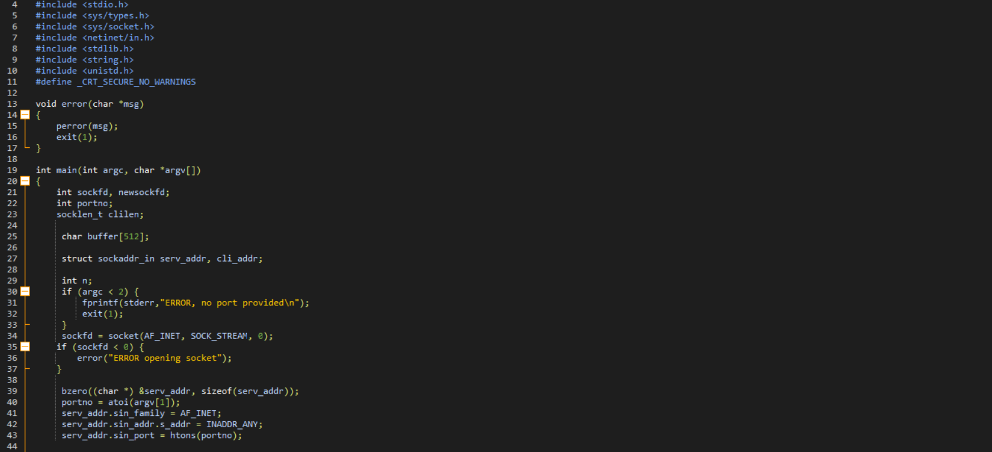
고급언어와 저급언어
고급언어 : 사람이 이해하기 쉬운 프로그래밍 언어

Slide 5
저급 언어
기계어, 어셈블리어
Ex) 10000000 00001110 (값 불러오기)
01100000 00001101 (덧셈 수행)
10100000 00001110 (덧셈 결과 저장)
MOV DX,56h
MOV AX,3Fh
XCHG DX,AX

Slide 6
C언어란?
고급언어
절차지향언어
하드웨어와 친숙한 언어

Slide 7
알고리즘 이란?
어떤 문제를 해결하기위한 단계적인 절차, 과정을 말한다.
프로그램의 설계도라 할 수 있다.

Slide 8
컴파일이란?
소스코드를 컴퓨터가 실행할 수 있는 실행 파일로 변환 시켜주는 작업.
컴파일 작업을 해주는 프로그램을 컴파일러라고 한다.

Slide 9
C언어의 컴파일 과정
소스 코드 → 소스 파일(*.c) → 오브젝트 파일(*.obj)
→ 링킹 → 실행 파일(*.exe)

Slide 10
통합 개발 환경(IDE) 구축
소스 코드 작성, 컴파일 디버깅에 필요한 에디터, 컴파일러 디버거 등의 프로그램들이 모두 함께 제공되는 소프트웨어

Slide 11
DEV-C++
https://sourceforge.net/projects/orwelldevcpp/

Slide 12
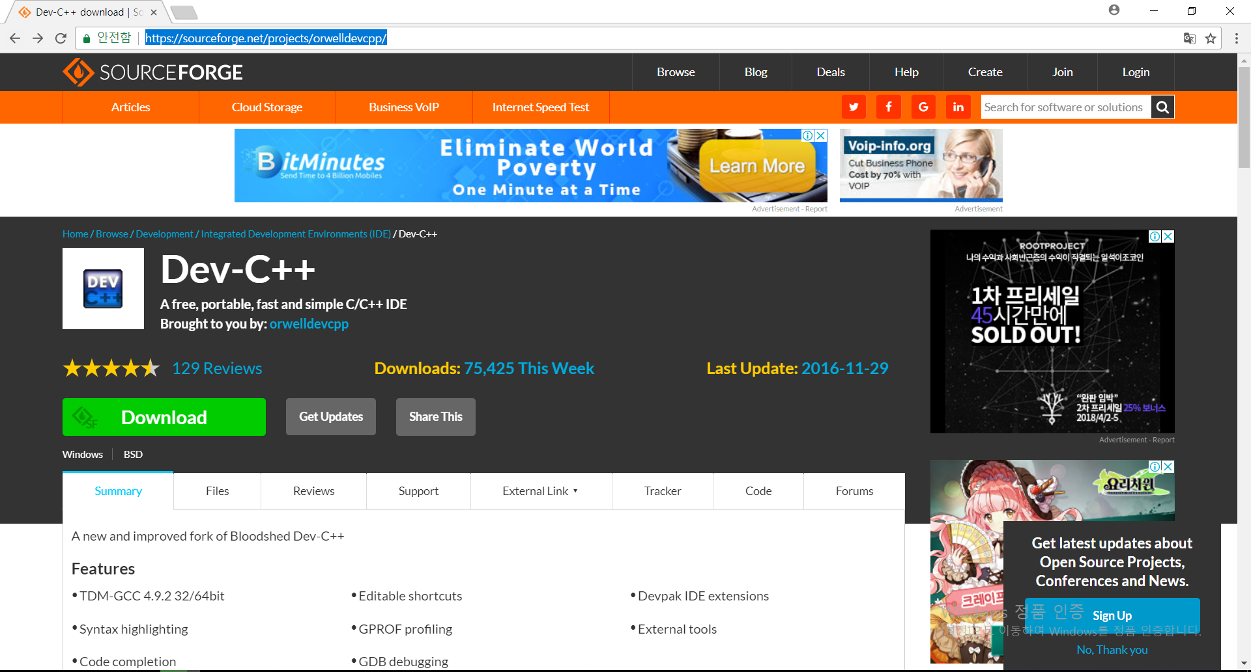

Slide 13
Hello, World! 출력하기

Slide 14
코드 업
알고리즘 연습 사이트
http://codeup.kr/JudgeOnline/index.php

